Slide 1


BÀI SOẠN CỦA EM LAN HƯƠNG – 035.447.3852
CÁC THẦY/ CÔ CÓ THỂ SHARE RIÊNG CHO NHAU DÙNG NHƯNG KÍNH MONG QUÝ THẦY/ CÔ KHÔNG SHARE VÀO CÁC HỘI NHÓM.
EM XIN CHÂN THÀNH CẢM ƠN! KÍNH CHÚC THẦY/CÔ DẠY TỐT Ạ!

Slide 2

CHÀO MỪNG CÁC CON ĐẾN VỚI TIẾT TOÁN

Slide 3


KHỞI ĐỘNG
Professional Presentation Template

Slide 4


Slide 5

Thöù...ngaøy.....thaùng...naêm 2021
TOAÙN
EM LÀM ĐƯỢC NHỮNG GÌ
TIẾT 2

Slide 6
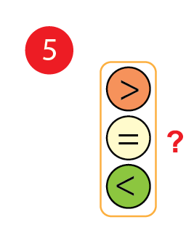


TÀU TỐC HÀNH

Slide 7



8
?
12
=
<
>

Slide 8

22 + 7
?
29
<
=
>

Slide 9
53
?
53 - 3
=
>
<

Slide 10
5 + 40
?
50
>
<
=

Slide 11

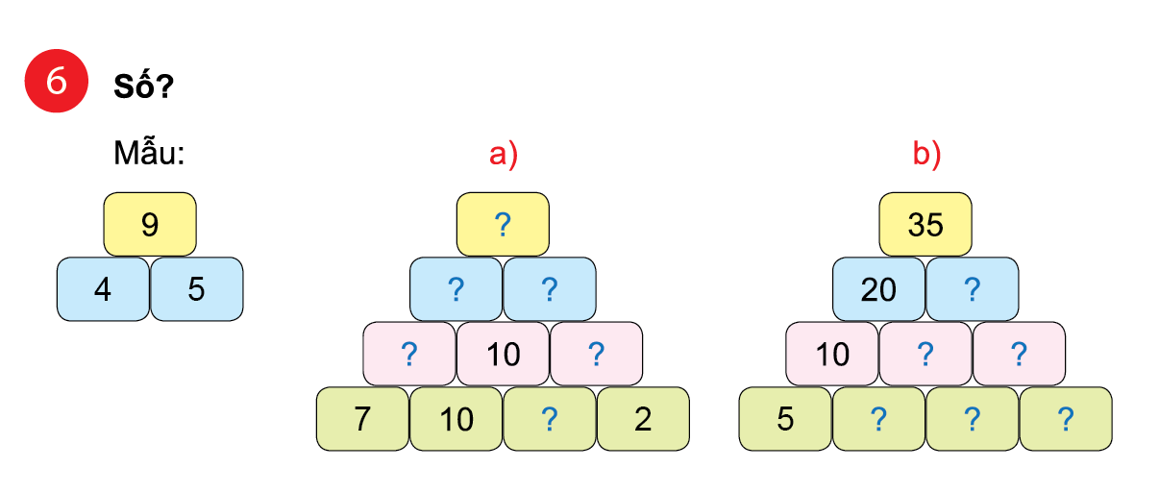
39
27
12
15
17
2
10
5
0
5
5
0

Slide 12
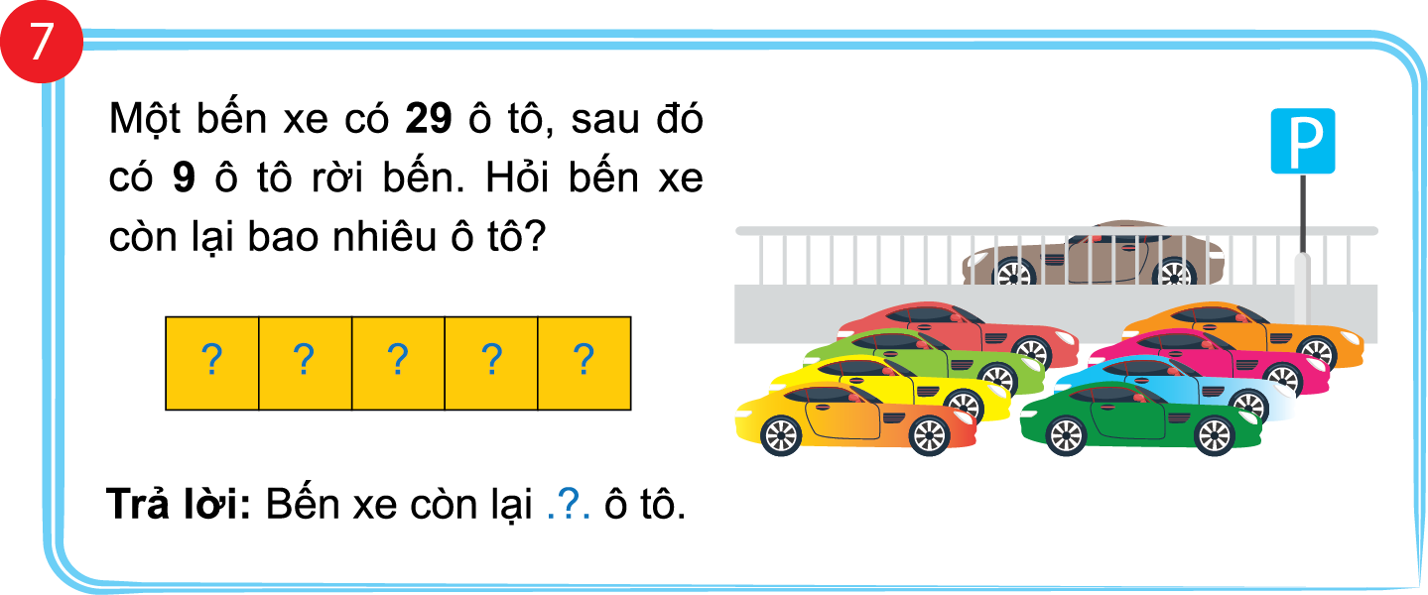
29
-
9
=
20
20 ô tô.

Slide 13
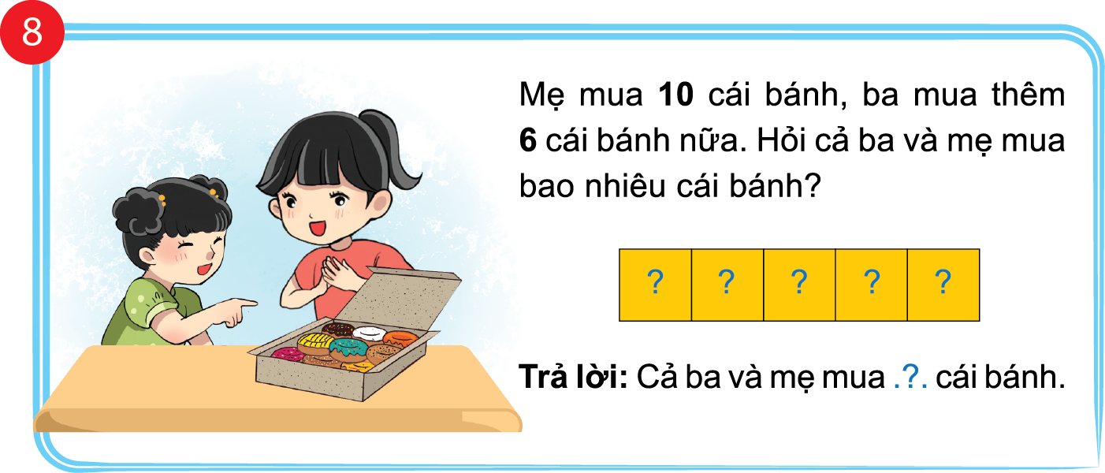
10
+
6
=
16
16 cái bánh

Slide 14
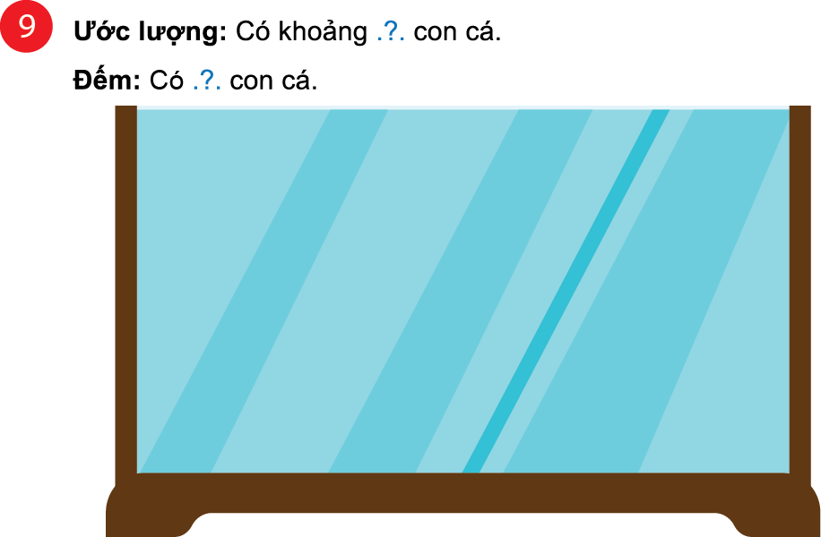


40 con cá.
44 con cá.

Slide 15

CUÛNG COÁ

Slide 16
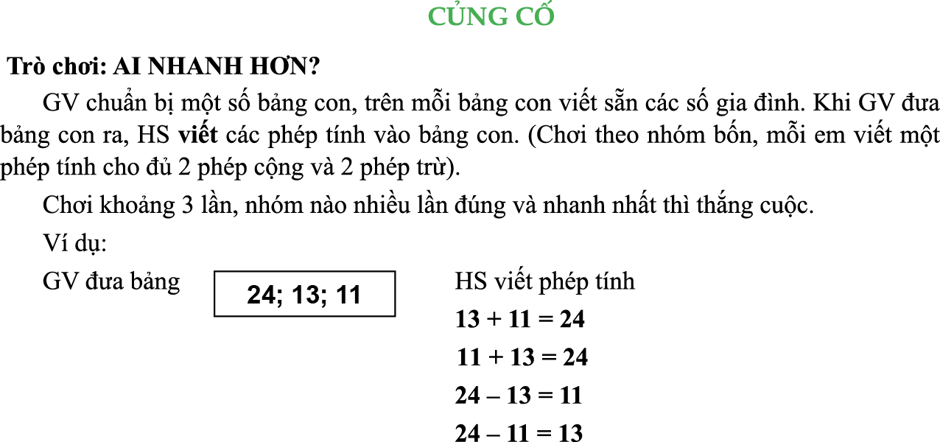
Sau khi xem phần này để hướng dẫn hs thì thầy/cô xoá slide này đi ạ

Slide 17

AI NHANH HƠN

Slide 18


24, 13, 11

Slide 19
55, 50, 5

Slide 20
15, 12, 3

Slide 21
HẸN GẶP LẠI CÁC CON

Slide 22
BÀI SOẠN CỦA EM LAN HƯƠNG .
KÍNH MONG QUÝ THẦY CÔ KHÔNG SHARE VÀO CÁC HỘI NHÓM.
Thầy/Cô đăng ký lấy giáo án liên hệ link Facebook Lan Hương: https://www.facebook.com/profile.php?id=100049274364068
SĐT zalo Lan Hương: 035.447.3852

